Slide 1
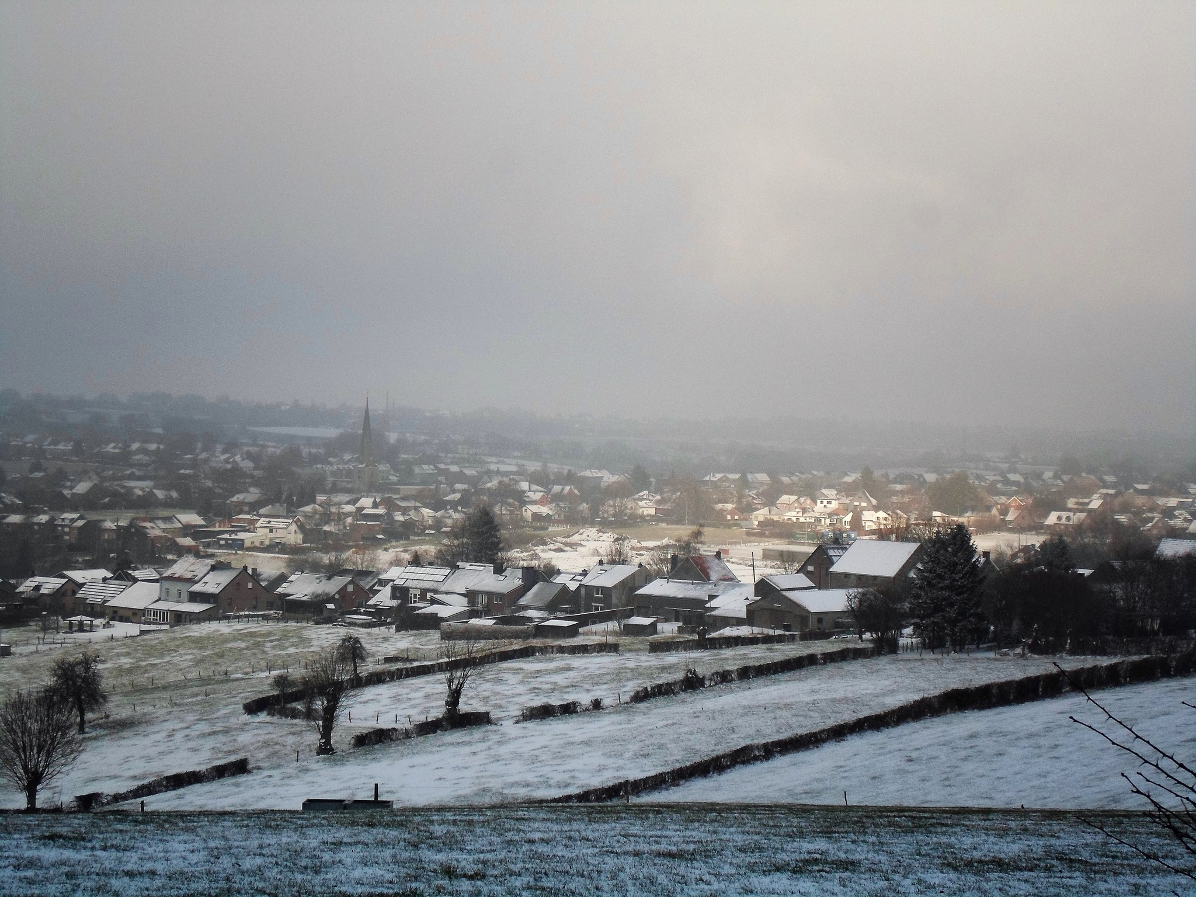
Programme stratégique transversal (PST) 2018-2024

Slide 2
Les 4 objectifs stratégiques
Être une commune durable
Être une commune où il fait bon vivre
Être une commune participative
Être une commune solidaire

Slide 3
OBJECTIF STRATÉGIQUE
ÊTRE UNE COMMUNE DURABLE

Slide 4
Être une commune durable
Objectif opérationnel : Diminution des déchets
Actions :
Mandats pour actions de prévention en collaboration avec Intradel
Suppression des plastiques à usage unique au sein de l’Administration
Création d’une charte visant à la diminution des déchets dans les évènements organisés sur le territoire de la commune
Acquisition et mise à disposition de gobelets réutilisables aux couleurs de la commune
Participation au week-end Wallonie Plus Propre

Slide 5
Être une commune durable
Objectif opérationnel : Diminution des déchets
Actions :
Soutien aux initiatives citoyennes dans le cadre d’actions ponctuelles
Distribution de sacs réutilisables pour la promotion du commerce local
Participation à l’opération Rivières Propres
Actions de sensibilisation pour une consommation plus raisonnée et éco-responsable
Entretien et aménagement du verger P. Wintgens selon un plan de gestion différenciée

Slide 6
Être une commune durable
Objectif opérationnel :
Soutien des circuits courts
Actions :
Favoriser l’installation de commerçants locaux
Organisation d’un marché annuel des producteurs locaux
Augmentation de la fréquence des repas locaux et/ou bio à la cantine scolaire
Adhésion au Green Deal pour les cantines durables

Slide 7
Être une commune durable
Objectif opérationnel :
Soutien à la mobilité douce
Actions :
Création d’une liaison sécurisée pour piétons et cyclistes entre Baelen et Membach
Création d’une bande cycliste entre Baelen et Welkenraedt
Elaboration d’un diagnostic mobilité
Participation à l’opération Emile, le serpent mobile, dans les écoles
Aménagements de parkings sécurisés pour les vélos
Proposition d’achat groupé de vélos

Slide 8
Être une commune durable
Objectif opérationnel :
Diminution de la consommation d’énergie
Actions :
Construction d’un nouveau bâtiment pour l’école maternelle de Membach
Etude énergétique lors de la construction d’une nouvelle crèche
Installation de panneaux photovoltaïques au hall de voirie

Slide 9
Être une commune durable
Objectif opérationnel :
Diminution de la consommation d’énergie
Etude installation de panneaux photovoltaïques à l’AC
Travaux d’isolation à l’école de Membach (Ancienne maison communale)
Remplacement des châssis au Bailus et au CPAS

Slide 10
Être une commune durable
Objectif opérationnel :
Amélioration de l’épuration des eaux usées
Actions :
Poursuite de l’égouttage sur le territoire de la commune – Etude RN 61
Evacuation des boues du bassin d’orage
Travaux d’évacuation des terres suite au travaux avec égouttage Oeveren/Plein-Vent
Egouttage rue des Fusillés
Egouttage et réfection voirie Plein-Vent/Heggen - Phase 2
Lagunage du Breyenborn

Slide 11
Être une commune durable
Objectif opérationnel :
Gestion des voiries
Actions :
Marché stock annuel
Raclages/poses Heggensbrück – Hoyoux –Meuschemen
Pics Verts Baelen 2 (liaison parc communal-Chemin de la Joie)
Réfection de l’Allée des Saules
Stabilisation des chemins communaux
Aménagement d’une zone de parking sur le terrain situé entre la route de Dolhain et le FC Baelen

Slide 12
Être une commune durable
Objectif opérationnel :
Gestion des bâtiments communaux
Actions :
Mise en conformité du foyer culturel
Aménagements au hall de voirie
Aménagement de trémies au hall de voirie

Slide 13
OBJECTIF STRATEGIQUE
ÊTRE UNE COMMUNE OÙ IL FAIT BON VIVRE

Slide 14
Être une commune où il fait bon vivre
Objectif opérationnel :
Faciliter l’accès à la culture
Actions :
Diversification de l’offre culturelle (spectacles variés pour divers types de publics)
Ouverture des églises avec activités culturelles
Restauration des vitraux de l’église de Baelen

Slide 15
Être une commune où il fait bon vivre
Objectif opérationnel :
Favoriser le vivre ensemble
Actions :
Lancement d’une campagne de sensibilisation au bruit dans les écoles
Création d’une application de communication avec les parents d’élèves
Agrandissement de la cour de récréation de Membach
Modernisation de la plaine de jeux à Membach
Modernisation de la plaine de jeux à Baelen

Slide 16
Être une commune où il fait bon vivre
Objectif opérationnel :
Favoriser le vivre ensemble
Actions :
Mise à disposition d’un local pour la création d’un lieu de rencontre de type brasserie
Engagement d’un(e) coordinateur/trice ATL à temps plein
Redynamisation des plaines de vacances
Création d’une charte de convivialité entre agriculteurs et habitants

Slide 17
Être une commune où il fait bon vivre
Objectif opérationnel :
Favoriser le vivre ensemble
Actions :
Réhabilitation du terrain de pétanque au parc communal de Baelen
Soutien logistique aux fêtes de quartier
Soutien au projet de rénovation du parvis de l’église
Inventaire et publication des possibilités d’hébergement et d’activités touristiques

Slide 18
Être une commune où il fait bon vivre
Objectif opérationnel :
Favoriser l’activité physique des citoyens
Actions :
Aménagement d’un terrain de beach-volley permanent au parc communal
Construction d’un hall sportif
Aide au RFC Baelen pour l’aménagement de nouveaux terrains
Installation d’un terrain de sport de rue à Membach
Organisation d’une étape des « Balades de l’été » à vélo

Slide 19
Être une commune où il fait bon vivre
Objectif opérationnel :
Veiller à préserver le caractère rural à nos villages
Actions :
Apporter une attention particulière à l’intégration des nouvelles constructions au bâti existant
Apporter une attention particulière à la densité des logements

Slide 20
OBJECTIF STRATEGIQUE
ÊTRE UNE COMMUNE PARTICIPATIVE

Slide 21
Être une commune participative
Objectif opérationnel :
Encourager la participation citoyenne
Actions :
Budget participatif
Consultation de la jeunesse dans le cadre de « ça bouge dans notre commune »
Elaboration d’un nouveau PCDR
Renouvellement et redynamisation de la CCATM

Slide 22
Être une commune participative
Objectif opérationnel :
Encourager la participation citoyenne
Actions :
Organisation d’une nouvelle journée des associations
Organisation d’une étape du « Beau vélo de Ravel »
Soutien à la mise en place d’un service d’échange local

Slide 23
OBJECTIF STRATEGIQUE
ÊTRE UNE COMMUNE SOLIDAIRE

Slide 24
Être une commune solidaire
Objectif opérationnel :
Augmenter l’offre d’accueil pour la petite enfance
Actions :
Construction d’une nouvelle crèche
Collaboration avec le CRPE
Diffusion d’informations concernant le métier d’accueillante à domicile
Communication concernant la prime à l’installation d’accueillantes d’enfant à domicile

Slide 25
Être une commune solidaire
Objectif opérationnel :
Agir pour l’égalité des chances
Actions :
Veiller à garantir une mixité dans les projets immobiliers
+ voir actions prévues dans le PST du CPAS

Slide 26
Être une commune solidaire
Objectif opérationnel :
Encourager le maintien des aînés à domicile
Actions :
Organisation d’activités intergénérationnelles
Relance d’un conseil consultatif des aînés
+ voir actions prévues dans le PST du CPAS

